Slide 1
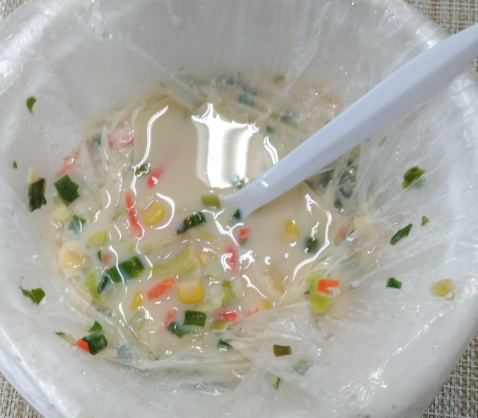
●豆にゅうスープ
ざいりょう
☆材料☆
・調整豆にゅう 100ｍL
・かんそう野菜 １０g
・コーンかん 30ｇ
・水 １０0ｍL
・コンソメ 小さじ１
☆作り方☆
1．材料を全てポリぶくろに入れる。
２．あらかじめ、なべに湯をわかし、平皿をしずめ、１のふくろを入れる。
３．10分間加熱する。
４．皿にもりつけ、ふくろを切り開いてまぜ合わせたら完成！
ざいりょう
かねつ
かんせい

Slide 2
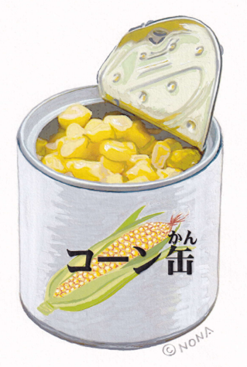

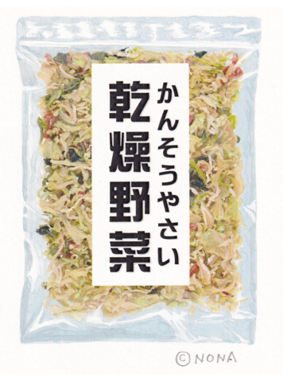
豆にゅうスープ ３つの食品のグループ
コーンかん
かんそう
野菜
豆にゅう

